Slide 1

面向语音增强与分离的深度学习模型对比研究
学士学位论文答辩
答辩人：张子晗
导师：刘振宇
兰州大学
信息科学与工程学院
2022/05/24

Slide 2

内容提要
研究背景与现状
论文研究工作
基于深度学习的语音增强模型对比研究
基于深度学习的语音分离模型对比研究
本文工作总结

Slide 3
内容提要
研究背景与现状
论文研究工作
基于深度学习的语音增强模型对比研究
基于深度学习的语音分离模型对比研究
本文工作总结

Slide 4

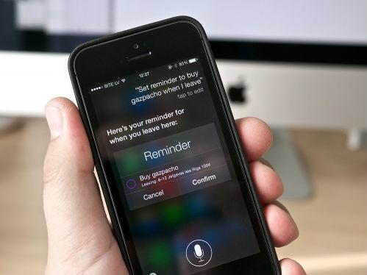
研究背景与现状
语音增强、分离的目的
提升主观听感
提升语音识别率
研究现状
传统信号处理技术
滤波法
信号估计法
深度学习技术
Mask
Mapping

Slide 5
内容提要
研究背景与现状
论文研究工作
基于深度学习的语音增强模型对比研究
基于深度学习的语音分离模型对比研究
本文工作总结

Slide 6
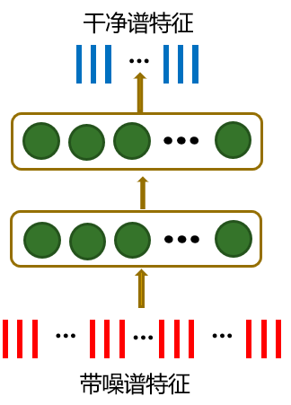
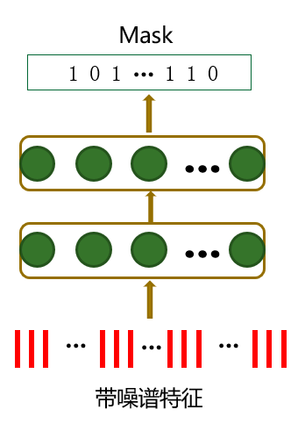
基于深度学习的语音增强模型对比研究
基本思路：Mapping vs. Masking
本文工作：
模型：CRN、DCU-Net、DCCRN、HGCN
研究实数谱与复数谱增强模型的性能对比
研究相位建模与声学特征建模的作用
研究实际部署的可行性

Slide 7
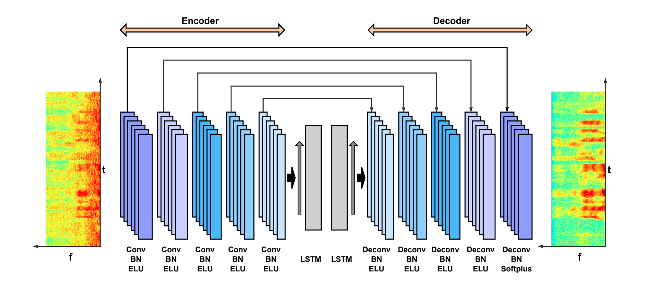
基于深度学习的语音增强模型对比研究
CRN模型结构
CRN
因果卷积
CED结构
LSTM时序建模
引用：Tan, Ke, and DeLiang Wang. "Complex spectral mapping with a convolutional recurrent network for monaural speech enhancement." ICASSP 2019-2019 IEEE International Conference on Acoustics, Speech and Signal Processing (ICASSP). IEEE, 2019.

Slide 8
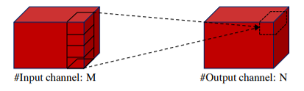
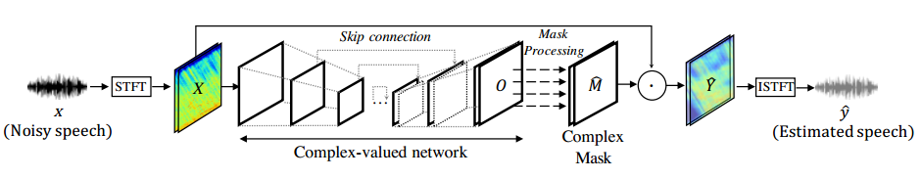
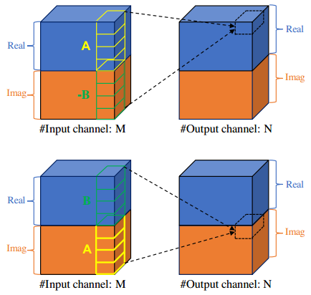
基于深度学习的语音增强模型对比研究
DCUNET模型结构
复数卷积
极坐标复数掩码
引用：Choi H S, Kim J H, Huh J, et al. Phase-aware Speech Enhancement with Deep Complex U-Net[J]. 2019.

Slide 9
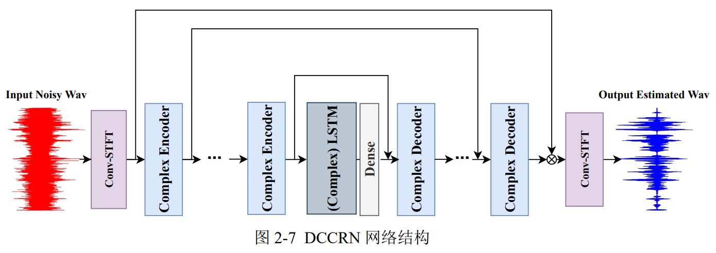
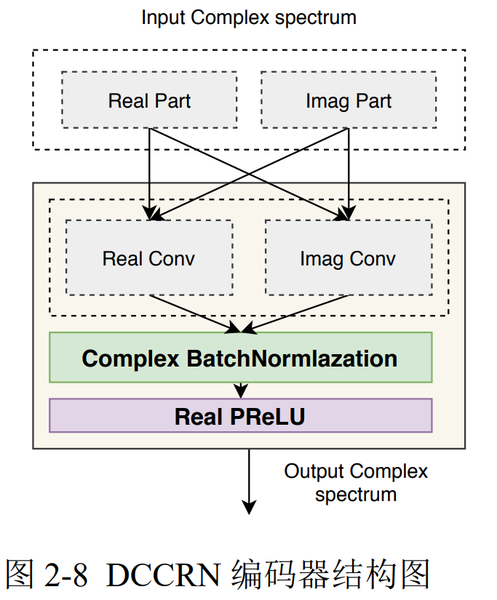
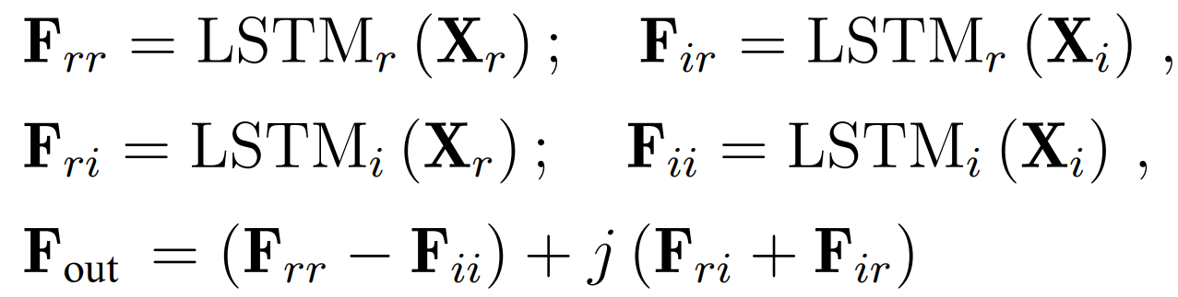
基于深度学习的语音增强模型对比研究
DCCRN模型结构
复数LSTM
复数编码器结构
引用：Hu Y, Liu Y, Lv S, et al. DCCRN: Deep Complex Convolution Recurrent Network for Phase-Aware Speech Enhancement[J]. Proc. Interspeech 2020, 2020. 2472–2476.

Slide 10
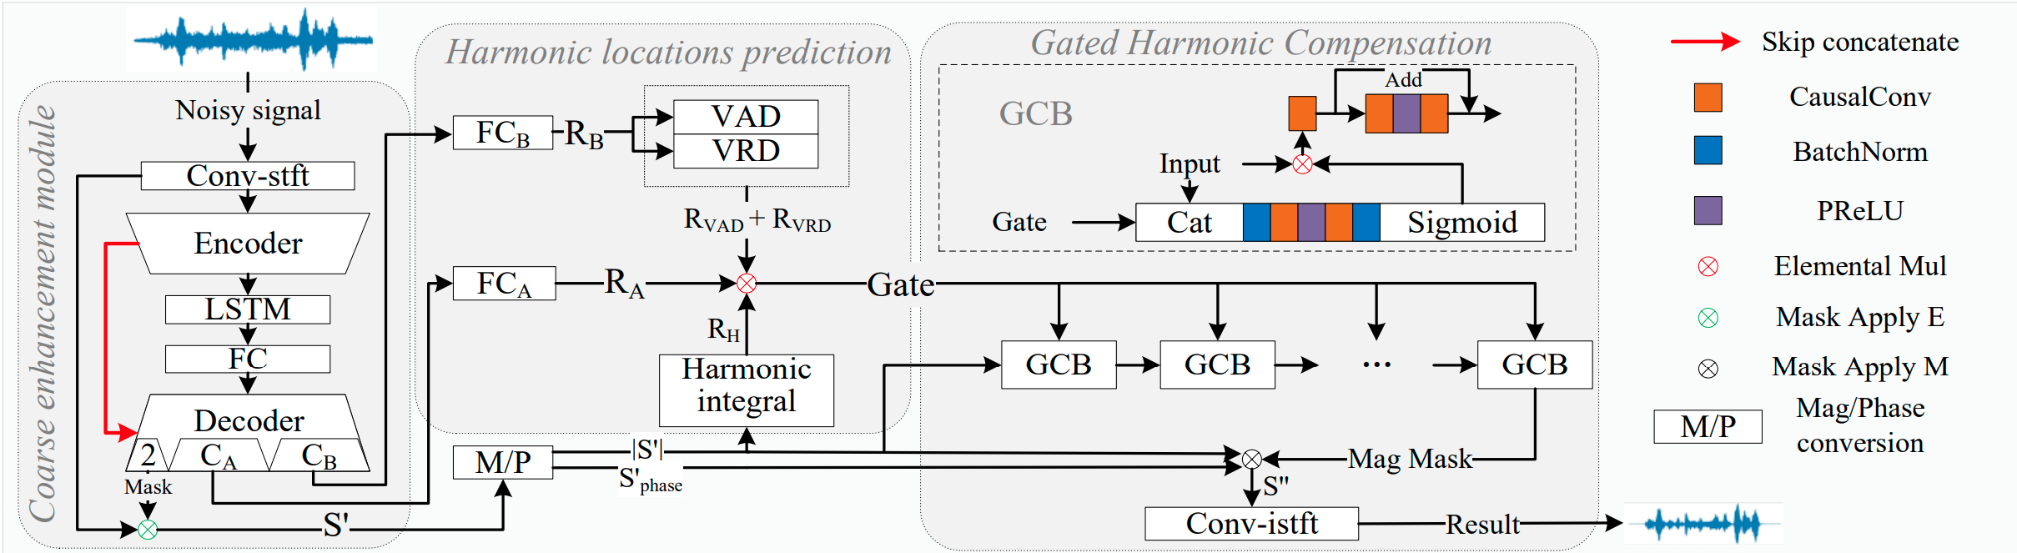
基于深度学习的语音增强模型对比研究
HGCN模型结构
粗增强模块
谐波预测模块
谐波补偿模块
引用：Wang T, Zhu W, Gao Y, et al. HGCN: Harmonic Gated Compensation Network for Speech Enhancement[C]. ICASSP 2022-2022 IEEE International Conference on Acoustics, Speech and Signal Processing(ICASSP). 2022. 371–375.

Slide 11
基于深度学习的语音增强模型对比研究
仿真集构造方法
动态加噪
信噪比-5db∼20db
50% 带噪语音卷积RIR
训练数据
Clean
Noise
Audioset + Freesound 每类噪声至少500条，共 181小时
RIR
3076 个真实房间 + 115000 个模拟房间
数据集 | 有声读物 | 歌唱语料 | 情感对话 | 非英语语料
规模（h） | 562 | 10.1 | 3.5 | 170+

Slide 12
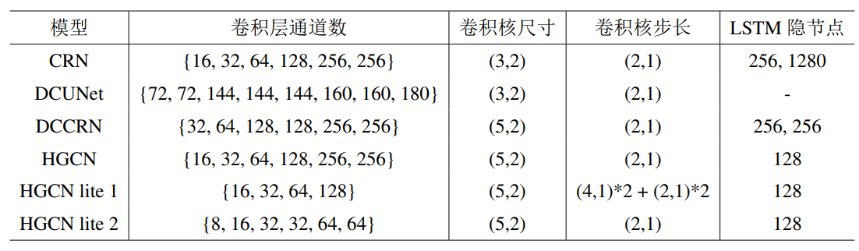
基于深度学习的语音增强模型对比研究
模型配置
特征提取：STFT, 音频采样率16000Hz, 窗长 25 ms，窗移 6.25 ms
网络结构：
Loss： SI-SNR
评价指标：语音质量的感知评估PESQ、短时客观可懂度STOI、尺度无关信噪比SI-SNR

Slide 13
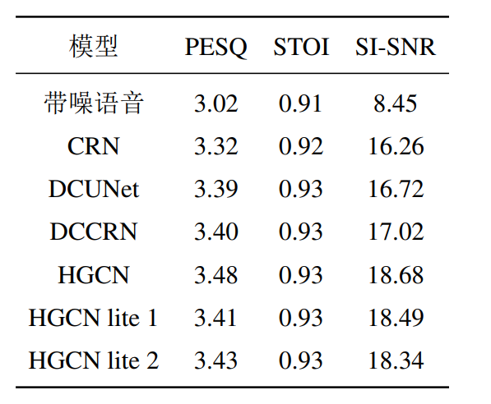
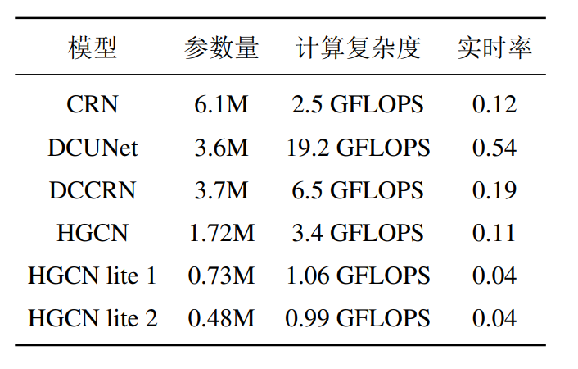
基于深度学习的语音增强模型对比研究
实验结果

Slide 14
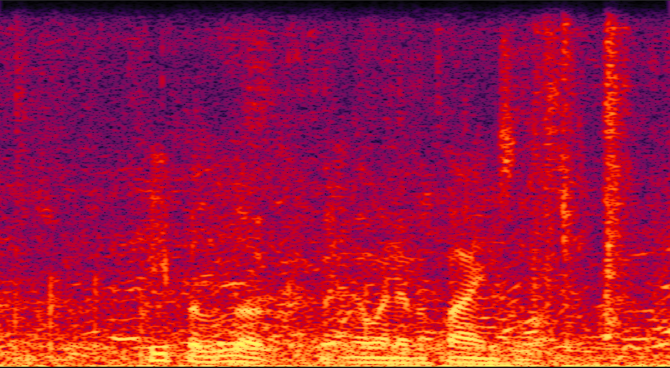
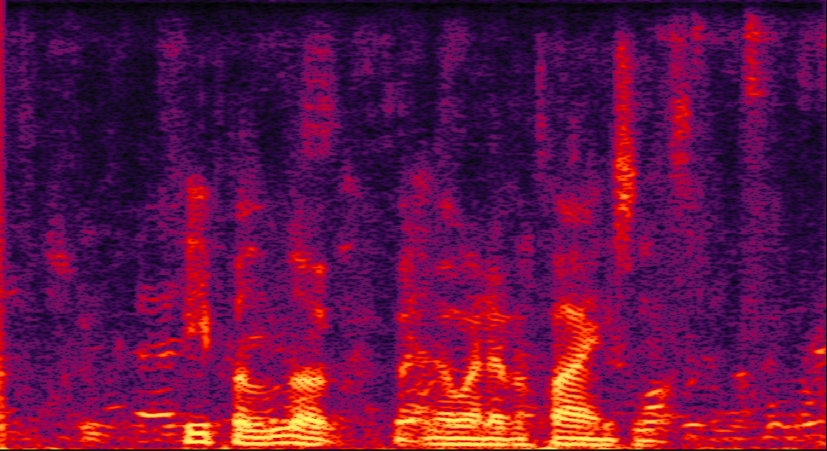
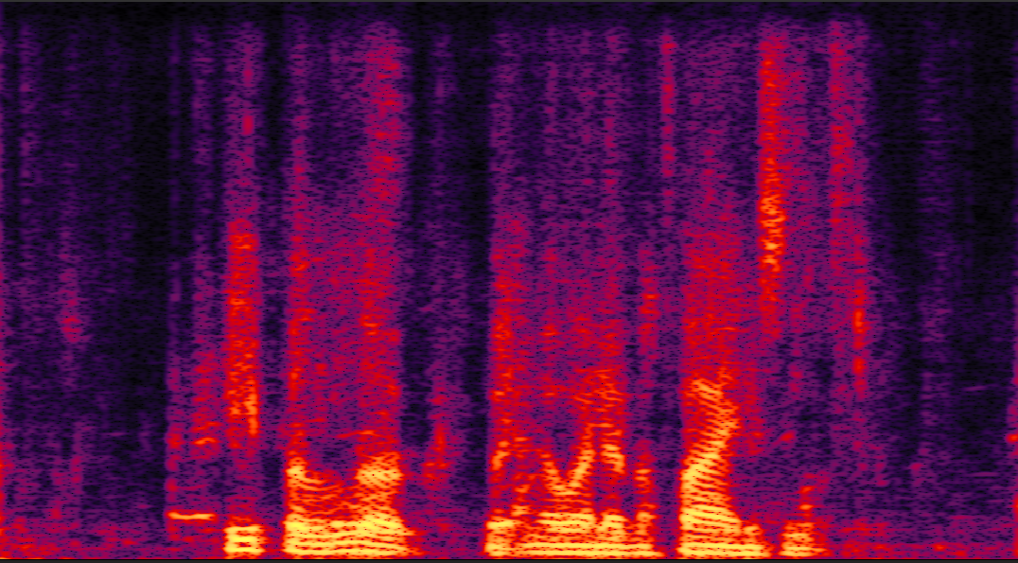

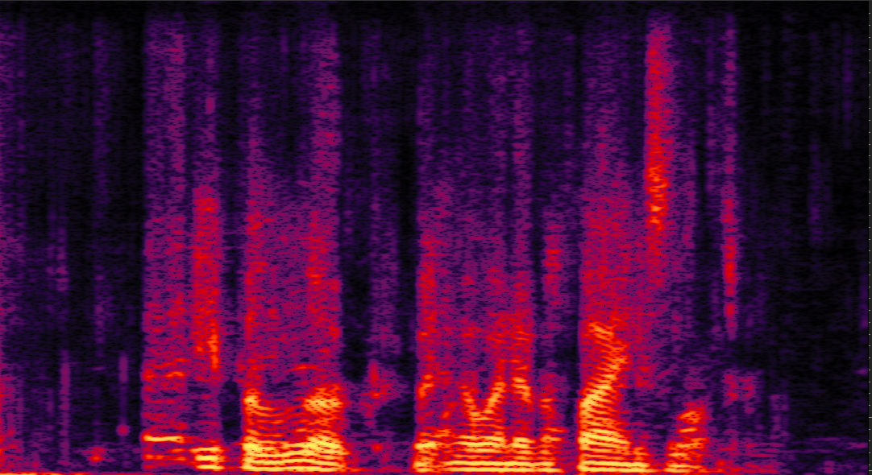
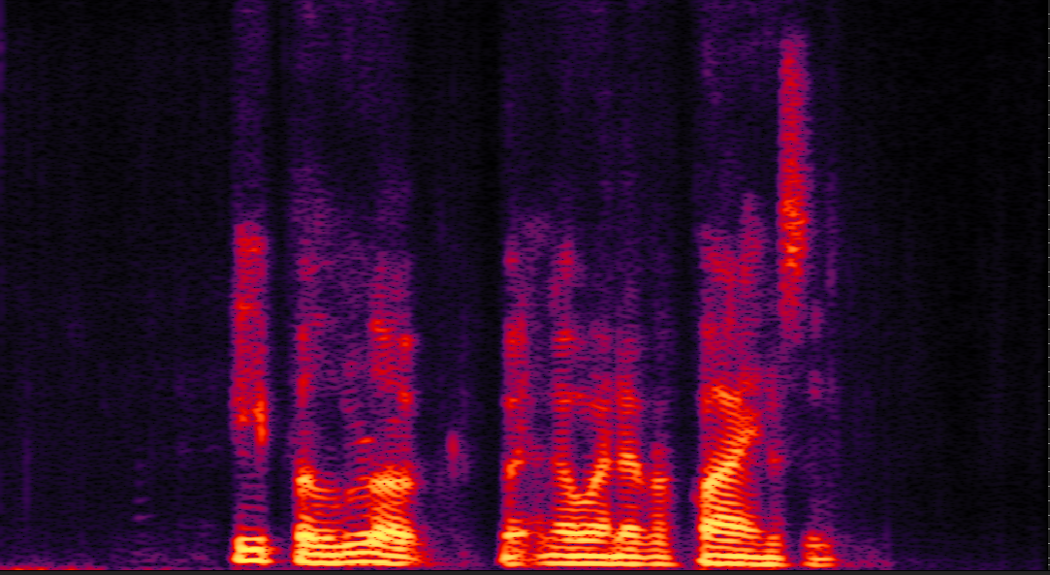
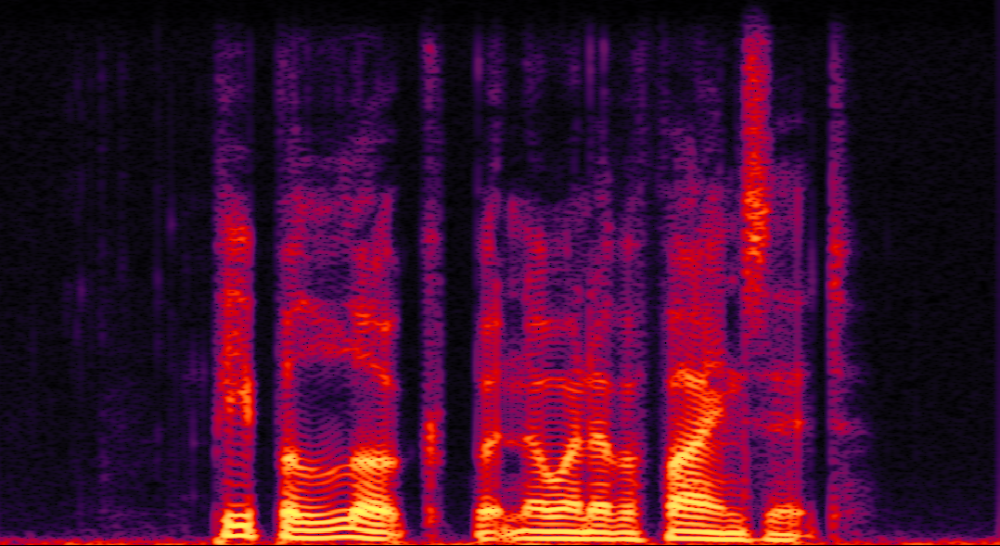
基于深度学习的语音增强模型对比研究
实验结果
noisy
CRN
DCUNet
DCCRN
HGCN
clean

Slide 15
内容提要
研究背景与现状
论文研究工作
基于深度学习的语音增强模型对比研究
基于深度学习的语音分离模型对比研究
本文工作总结

Slide 16
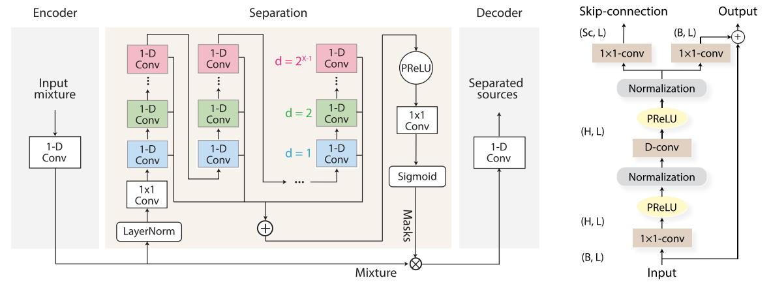
基于深度学习的语音分离模型对比研究
Conv-TasNet模型结构
时域端到端架构
时间卷积分离网络TCN
引用： Luo Y, Mesgarani N. Conv-tasnet: Surpassing ideal time–frequency magnitude masking for speech sepa-
ration[J]. IEEE/ACM transactions on audio, speech, and language processing, 2019, 27(8):12

Slide 17
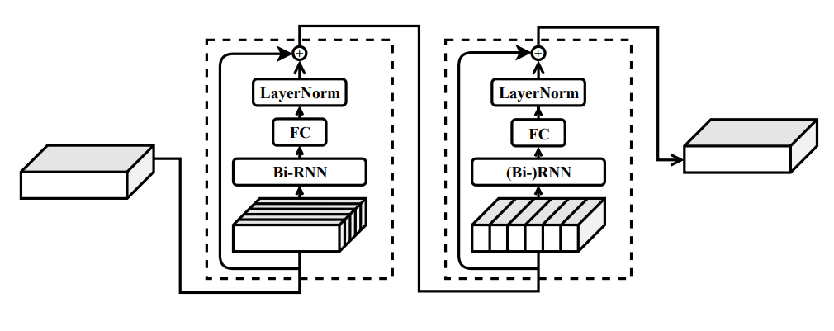
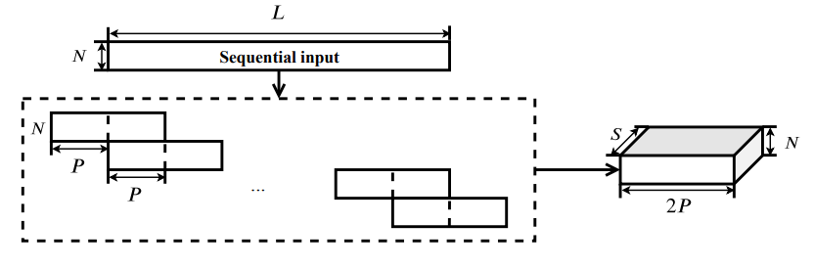
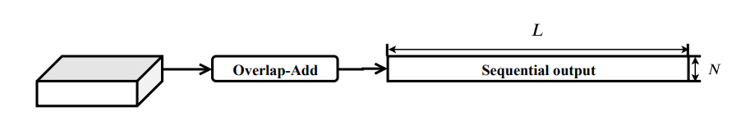
基于深度学习的语音分离模型对比研究
DPRNN模型结构
分割过程
重叠相加
引用： Luo Y, Chen Z, Yoshioka T. Dual-path rnn: efficient long sequence modeling for time-domain single-
channel speech separation[C]. ICASSP 2020-2020 IEEE International Conference on Acoustics, Speech
and Signal Processing (ICASSP). 2020. 4

Slide 18
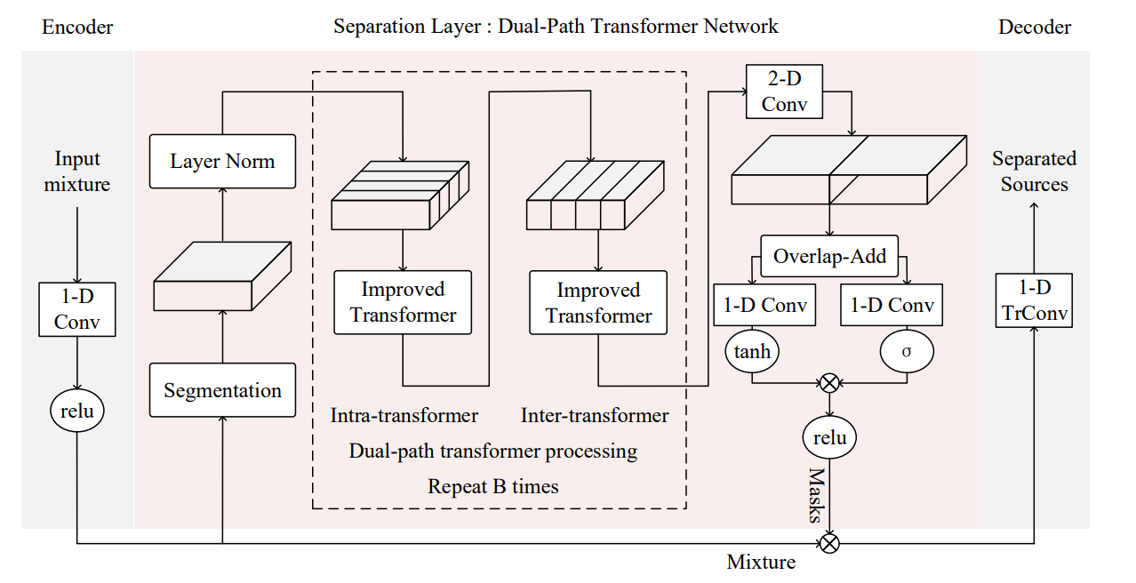
基于深度学习的语音分离模型对比研究
DPTNet模型结构
引用： Chen J, Mao Q, Liu D. Dual-Path Transformer Network: Direct Context-Aware Modeling for End-to-End
Monaural Speech Separation[J]. Proc. Interspeech 2020, 2020. 2642–2646.

Slide 19
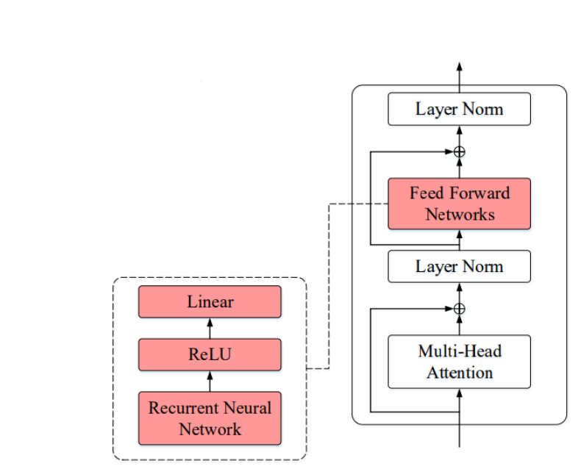
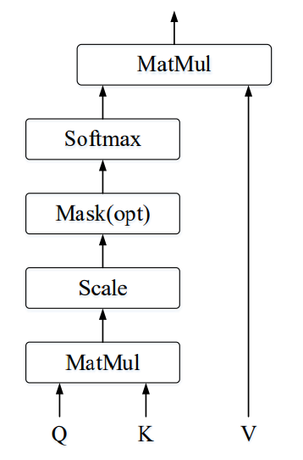
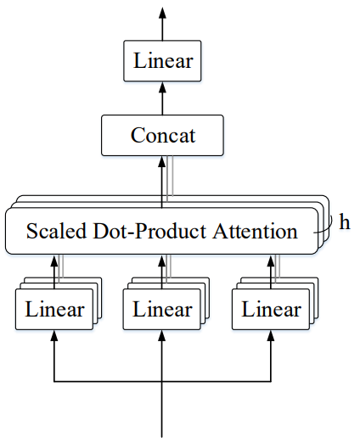
基于深度学习的语音分离模型对比研究
改进注意力机制

Slide 20
基于深度学习的语音分离模型对比研究
训练数据
WSJ0-2MIX 数据集
评价指标
尺度无关信噪比 SI-SNR
数据集 | 训练集 | 验证集 | 测试集 | 说话人数量 | 采样率 | 混合模式
WSJ0-2MIX | 20000条 | 5000条 | 3000条 | 2 | 8KHz | min

Slide 21
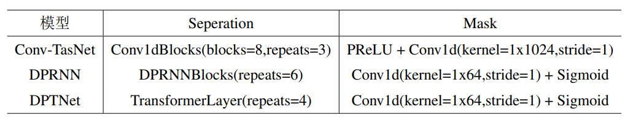
基于深度学习的语音增强模型对比研究
模型配置
Encoder：Conv1d，512通道，卷积核16，步长8
分离网络结构：
Decoder：ConvTranspose1d，1024通道，卷积核16，步长8
Loss： SI-SNR
评价指标：尺度无关信噪比SI-SNR

Slide 22
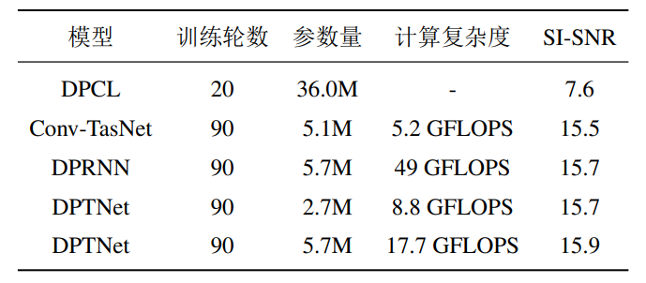
基于深度学习的语音分离模型对比研究
实验结果

Slide 23
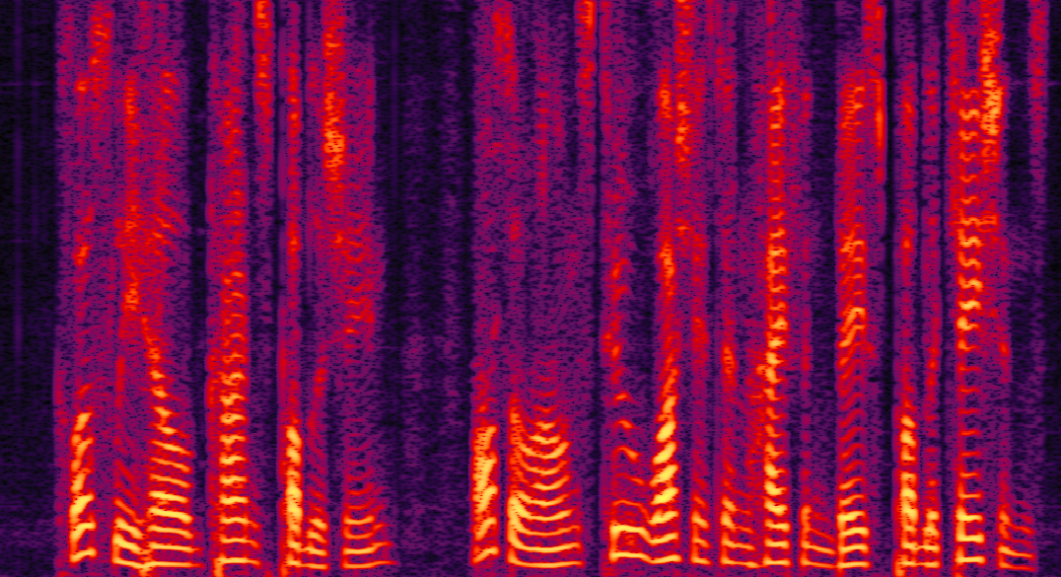
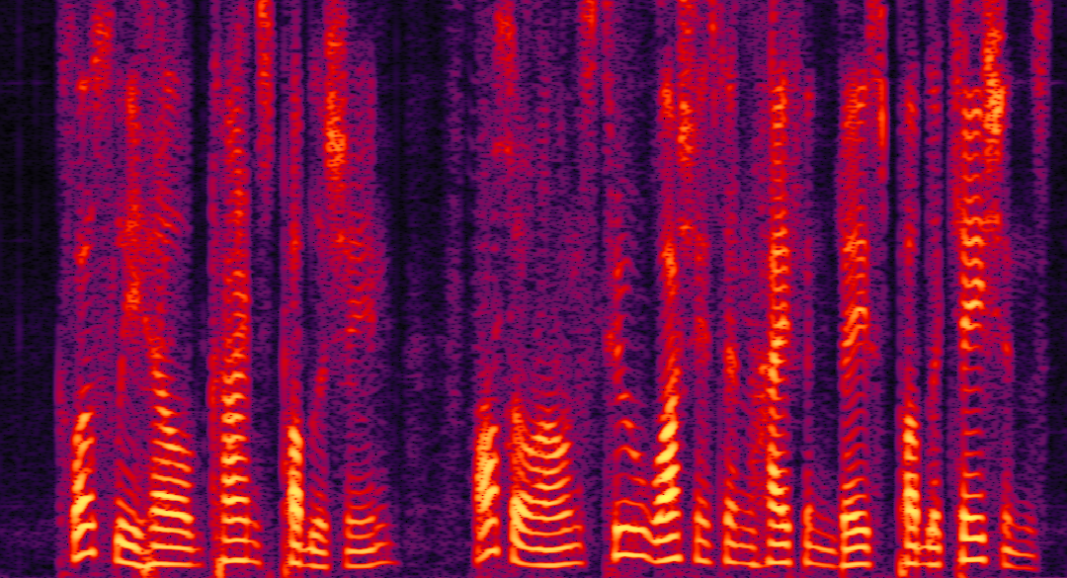

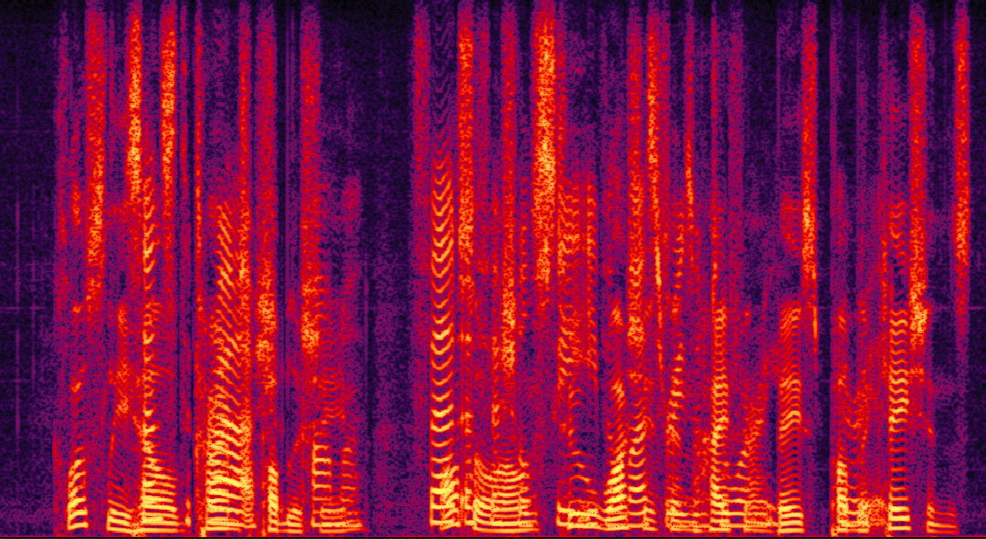
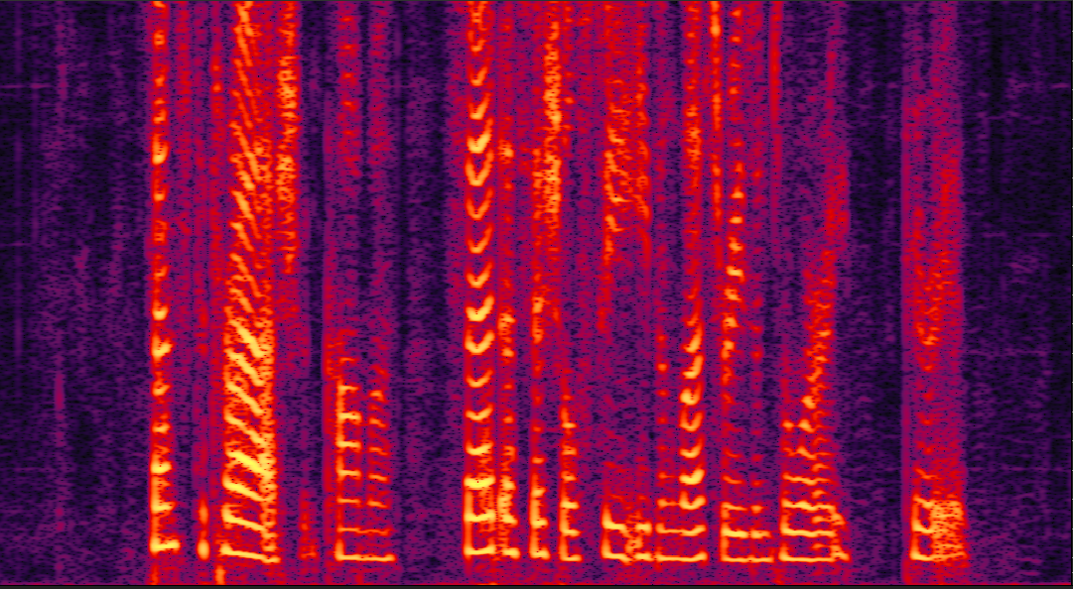
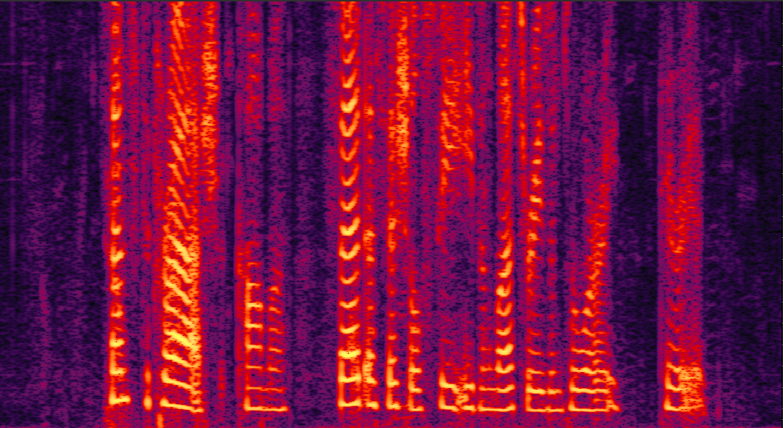
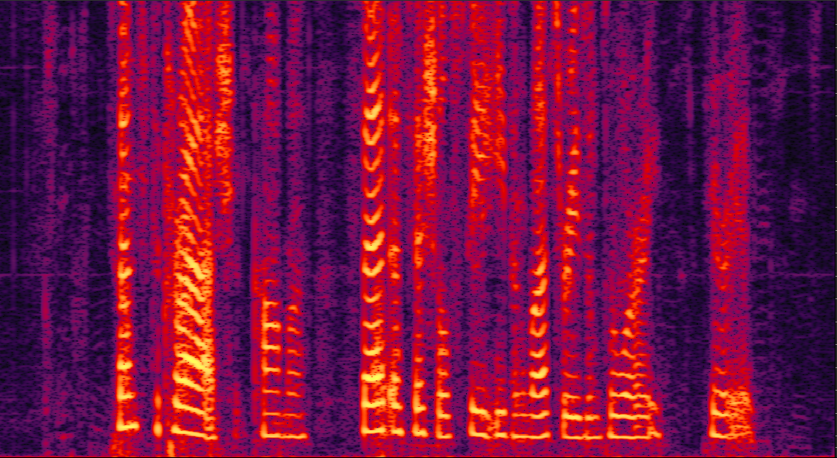
基于深度学习的语音分离模型对比研究
实验结果
Conv_TasNet speaker1
DPRNN speaker1
DPTNet speaker1
mix
Conv_TasNet speaker2
DPRNN speaker2
DPTNet speaker2

Slide 24
内容提要
研究背景与现状
论文研究工作
基于深度学习的语音增强模型对比研究
基于深度学习的语音分离模型对比研究
本文工作总结

Slide 25
本文工作总结
工作总结
分析相位建模对于语音增强的重要性，指出引入声学特征的重要意义
分析了时域端到端结构对于分离任务的优势，指出全局建模长时依赖的重要性
探索端侧部署的可行方案，针对实际场景优化推理速度

Slide 26
本文工作总结
致谢
感谢刘振宇老师不厌其烦地帮我修改论文，提出详尽的意见
感谢我的研究生导师谢磊和ASLP实验室的师兄师姐为论文实验提供的指导和帮助
感谢论文相关合作项目的华为深圳部门提供的资源

Slide 27

请各位老师批评指正
THE END

